Slide 1
Novas funcionalidades no módulo de Processo Seletivo - Heteroidentificação e Validação de Documentos
SIGAA
Apresentação
UEPA

Slide 2
Agenda
#00
CADASTRO DE BANCAS DE HETEROIDENTIFICAÇÃO E VALIDAÇÃO DE DOCUMENTOS
#01
VALIDAÇÃO DE HETEROIDENTIFICAÇÃO
#02
VALIDAÇÃO DE DOCUMENTAÇÃO

Slide 3
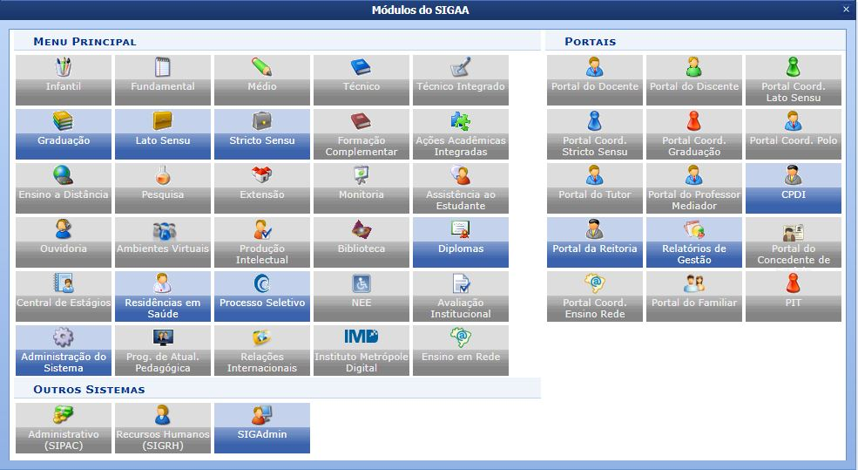
SIGAA | PROCESSO SELETIVO

Slide 4
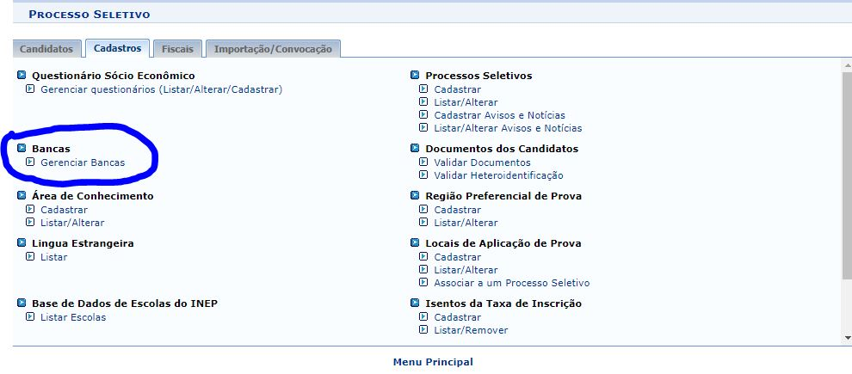
#00
CADASTRO DE BANCAS DE HETEROIDENTIFICAÇÃO E VALIDAÇÃO DE DOCUMENTOS
SIGAA > PROCESSOS SELETIVOS > CADASTROS > BANCAS > GERENCIAR BANCAS
PROCESSOS SELETIVOS

Slide 5
#00
CADASTRO DE BANCAS DE HETEROIDENTIFICAÇÃO E VALIDAÇÃO DE DOCUMENTOS
SIGAA > PROCESSOS SELETIVOS > CADASTROS > BANCAS > GERENCIAMENTO DE BANCAS> CADASTRAR
PROCESSOS SELETIVOS

Slide 6
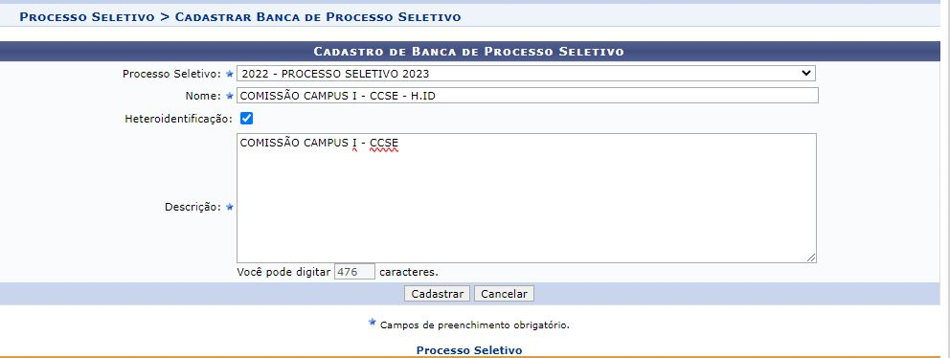
#00
CADASTRO DE BANCAS DE HETEROIDENTIFICAÇÃO E VALIDAÇÃO DE DOCUMENTOS
SIGAA > PROCESSOS SELETIVOS > CADASTRO > BANCAS > GERENCIAR BANCAS
PROCESSOS SELETIVOS

Slide 7
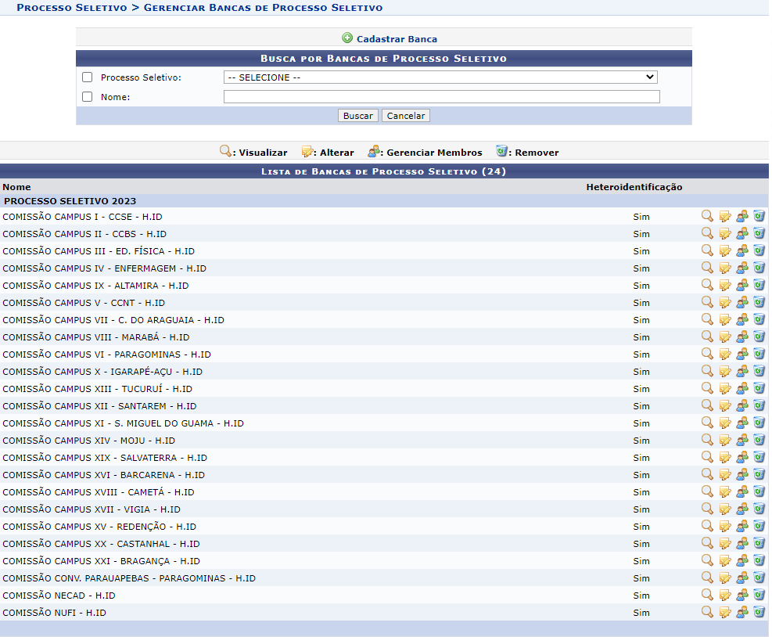
#00
CADASTRO DE BANCAS DE HETEROIDENTIFICAÇÃO E VALIDAÇÃO DE DOCUMENTOS
SIGAA > PROCESSOS SELETIVOS > CADASTRO > BANCAS > GERENCIAR BANCAS
PROCESSOS SELETIVOS

Slide 8
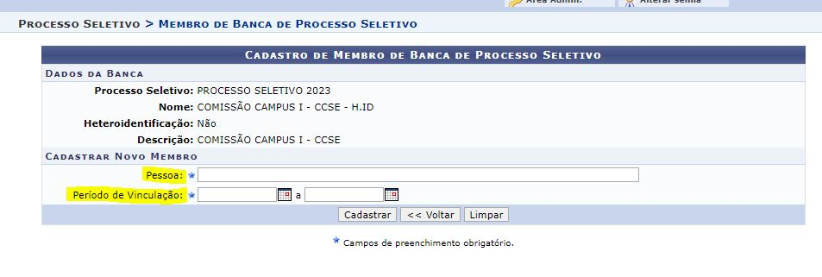
#00
CADASTRO DE BANCAS DE HETEROIDENTIFICAÇÃO E VALIDAÇÃO DE DOCUMENTOS
SIGAA > PROCESSOS SELETIVOS > CADASTROS > BANCAS > GERENCIAR BANCAS > GERENCIAR MEMBROS
PROCESSOS SELETIVOS

Slide 9
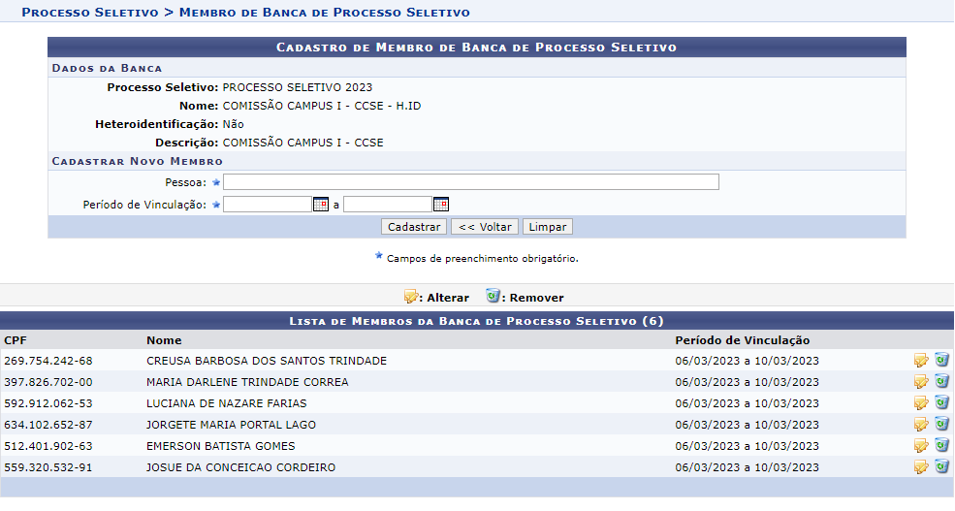
#00
CADASTRO DE BANCAS DE HETEROIDENTIFICAÇÃO E VALIDAÇÃO DE DOCUMENTOS
SIGAA > PROCESSOS SELETIVOS > CADASTROS > BANCAS > GERENCIAR BANCAS > GERENCIAR MEMBROS
PROCESSOS SELETIVOS

Slide 10
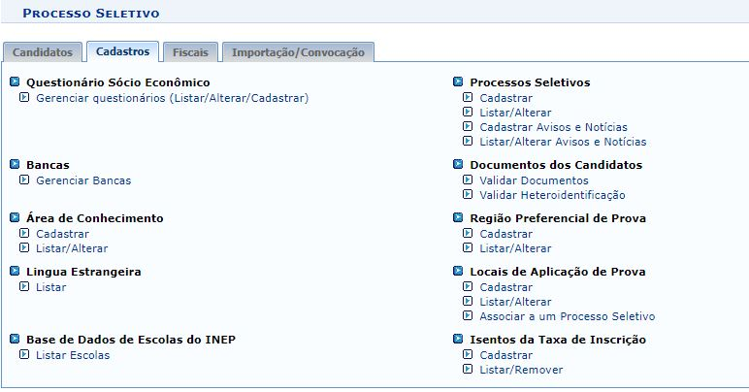
#01
VALIDAÇÃO DE HETEROIDENTIFICAÇÃO
SIGAA > PROCESSOS SELETIVOS > CADASTROS > DOCUMENTOS DOS CANDIDATOS > VALIDAR HETEROIDENTIFICAÇÃO

Slide 11
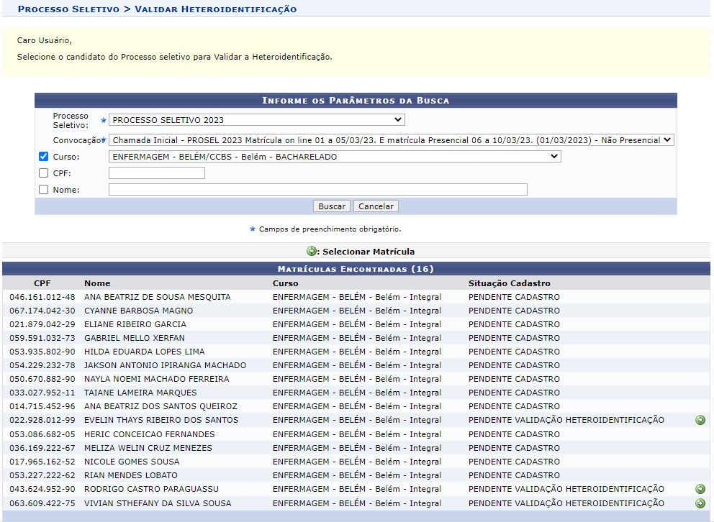
#01
VALIDAÇÃO DE HETEROIDENTIFICAÇÃO
SIGAA > PROCESSOS SELETIVOS > CADASTROS > DOCUMENTOS DOS CANDIDATOS > VALIDAR HETEROIDENTIFICAÇÃO

Slide 12
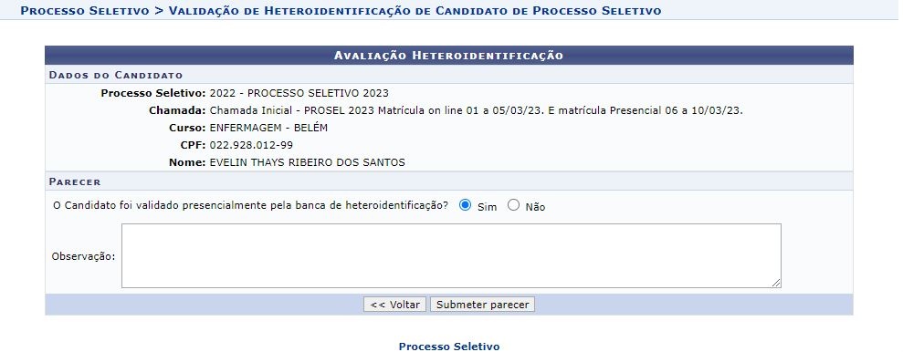
#01
VALIDAÇÃO DE HETEROIDENTIFICAÇÃO
SIGAA > PROCESSOS SELETIVOS > CADASTROS > DOCUMENTOS DOS CANDIDATOS > VALIDAR HETEROIDENTIFICAÇÃO
PROCESSOS SELETIVOS

Slide 13
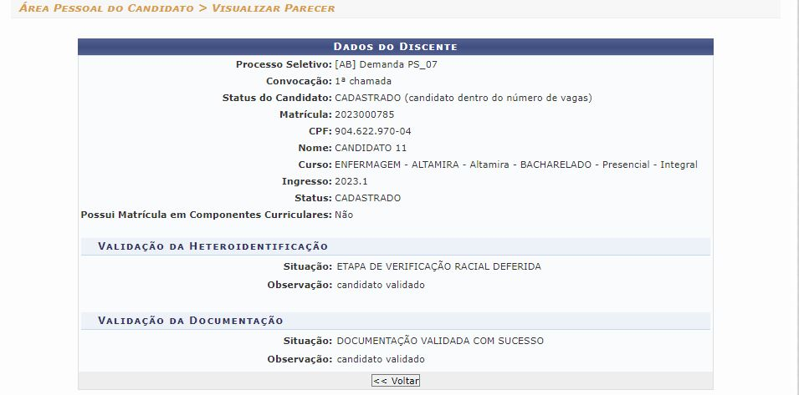
#01
VALIDAÇÃO DE HETEROIDENTIFICAÇÃO
VISUALIZAÇÃO DO PARECER DA BANCA AO CANDIDATO - DEFERIDO
PROCESSOS SELETIVOS

Slide 14
#01
VALIDAÇÃO DE HETEROIDENTIFICAÇÃO
VISUALIZAÇÃO DO PARECER DO CANDIDATO - INDEFERIDO
PROCESSOS SELETIVOS

Slide 15
#02
VALIDAÇÃO DE DOCUMENTAÇÃO DE CANDIDATOS
SIGAA > PROCESSOS SELETIVOS > CADASTROS > DOCUMENTOS DE CANDIDATOS > VALIDAR DOCUMENTOS
PROCESSOS SELETIVOS

Slide 16
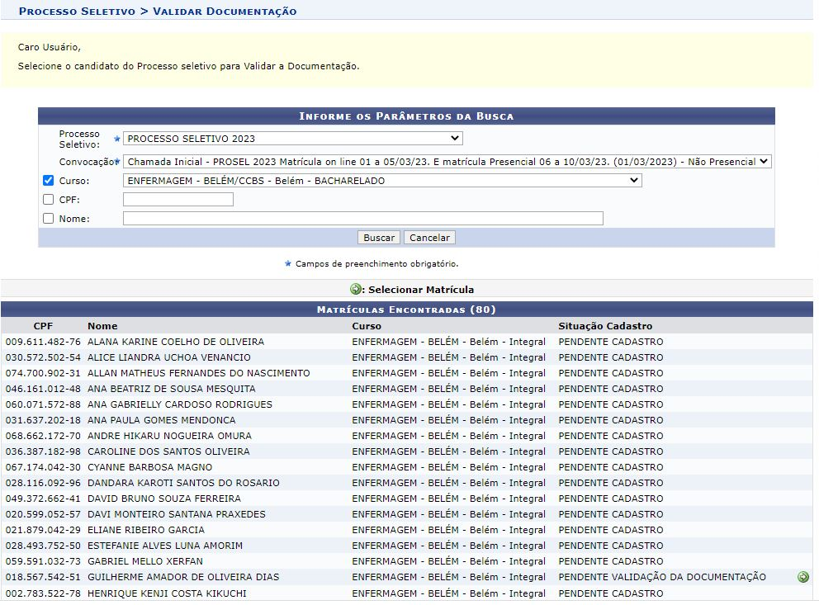
#02
VALIDAÇÃO DE DOCUMENTAÇÃO
SIGAA > PROCESSOS SELETIVOS > CADASTROS > DOCUMENTOS DE CANDIDATOS > VALIDAR DOCUMENTOS
PROCESSOS SELETIVOS

Slide 17
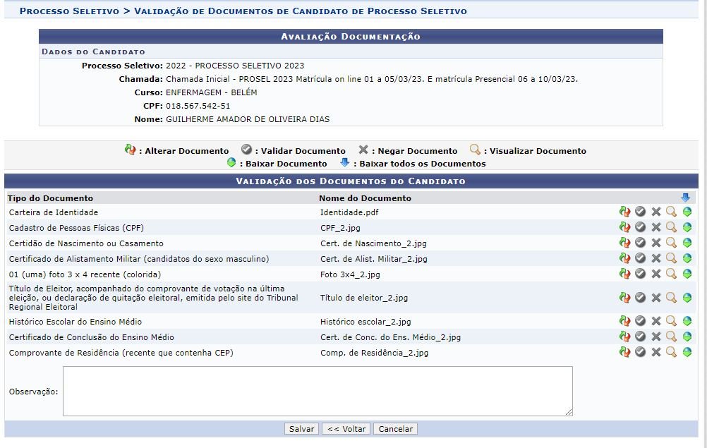
#02
VALIDAÇÃO DA DOCUMENTAÇÃO
SIGAA > PROCESSOS SELETIVOS > CADASTROS > DOCUMENTO DE CANDIDATOS > VALIDAR DOCUMENTOS
Aproveitamento de Estudos

Slide 18
#02
VALIDAR DOCUMENTAÇÃO
VISUALIZAÇÃO DO CANDIDATO CASO TENHA SUA DOCUMENTAÇÃO DEFERIDA
PROCESSOS SELETIVOS

Slide 19
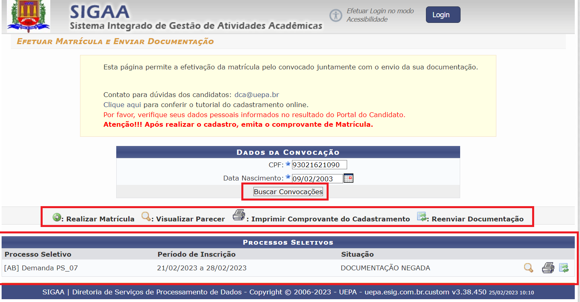
#02
VALIDAÇÃO DA DOCUMENTAÇÃO
VISUALIZAÇÃO DO CANDIDATO CASO TENHA DOCUMENTAÇÃO INDEFERIDA
PROCESSOS SELETIVOS

Slide 20
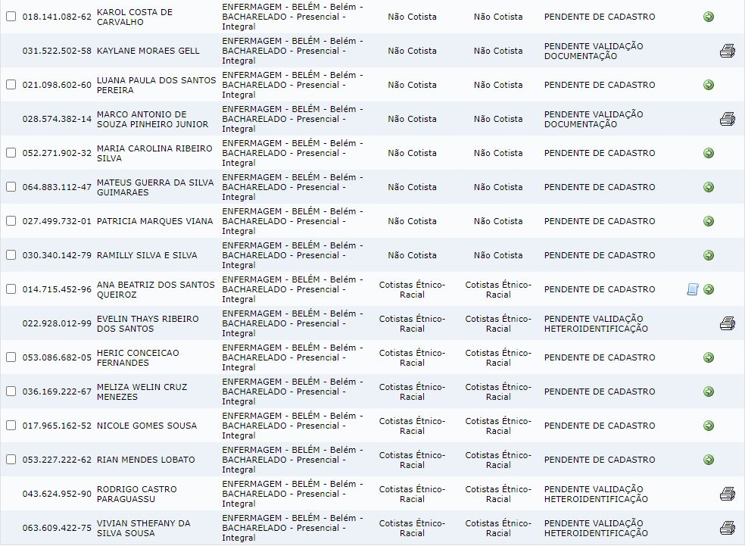
#02
PASSO FINAL APÓS AS VALIDAÇÕES
SIGAA > GRADUAÇÃO > ALUNOS > CADASTRAR DISCENTE > CADASTRAR DISCENTE APROVADO EM PROCESSO SELETIVO
PROCESSOS SELETIVOS

Slide 21
#
Dúvidas?
PROCESSOS SELETIVOS

